Slide 1
Luyện từ và câu
Ôn tập về từ chỉ đặc điểm. Ôn tập câu Ai thế nào?

Slide 2

Mục tiêu
Tìm được các từ chỉ đặc điểm trong các câu thơ
Xác định được các sự vật so sánh với nhau về đặc điểm
Tìm đúng bộ phận câu trả lời câu hỏi Ai (con gì, cái gì)? Thế nào?

Slide 3
Bài 1: Tìm những từ chỉ đặc điểm trong những câu thơ sau:
Em vẽ làng xóm
Tre xanh, lúa xanh
Sông máng lượn quanh
Một dòng xanh mát
Trời mây bát ngát
Xanh ngắt mùa thu.

Slide 4
Từ chỉ đặc điểm là những từ chỉ màu sắc, mùi vị, tính chất, hình dáng, kích thước, âm thanh…của sự vật.
Thế nào là từ chỉ đặc điểm?

Slide 5
Bài 2: Trong những câu thơ sau, các sự vật được so sánh với nhau về những đặc điểm nào?
a) Tiếng suối trong như tiếng hát xa,
Trăng lồng cổ thụ bóng lồng hoa.
b) Rồi đến chị rất thương
Rồi đến em rất thảo
Ông hiền như hạt gạo
Bà hiền như suối trong.
c) Cam Xã Đoài mọng nước
Giọt vàng như mật ong .

Slide 6

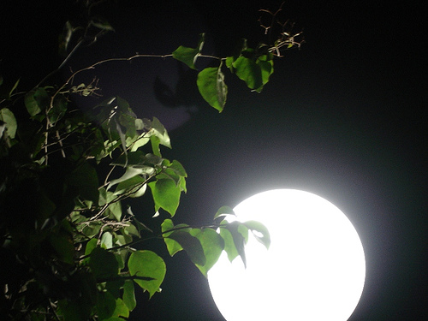

Slide 7
Bài 2: Trong những câu thơ sau, các sự vật được so sánh với nhau về những đặc điểm nào?
a) Tiếng suối trong như tiếng hát xa,
Trăng lồng cổ thụ bóng lồng hoa.
Sự vật A | So sánh về đặc điểm gì ? | Sự vật B
a)
Tiếng suối
trong
Tiếng hát

Slide 8
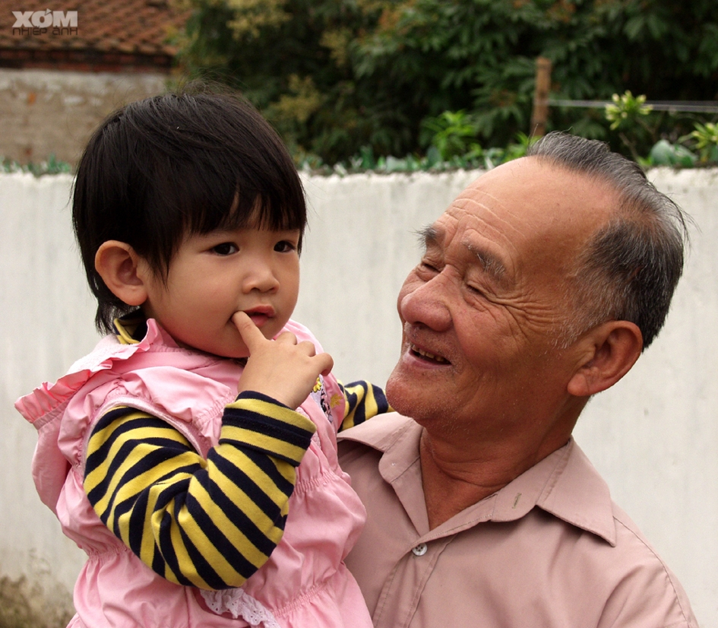
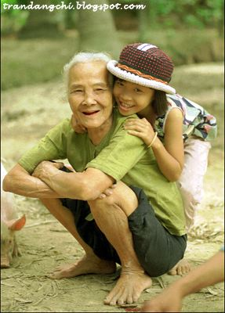
Bài 2: Trong những câu thơ sau, các sự vật được so sánh với nhau về những đặc điểm nào?
b) Rồi đến chị rất thương
Rồi đến em rất thảo
Ông hiền như hạt gạo
Bà hiền như suối trong.

Slide 9
b) Rồi đến chị rất thương
Rồi đến em rất thảo
Ông hiền như hạt gạo
Bà hiền như suối trong.
Sự vật A | So sánh về đặc điểm gì ? | Sự vật B
b)
ông
hiền
hạt gạo
bà
hiền
suối trong

Slide 10
c) Cam Xã Đoài mọng nước
Giọt vàng như mật ong .
Sự vật A | So sánh về đặc điểm gì ? | Sự vật B
c)
Giọt nước
(cam xã Đoài)
mật ong
vàng

Slide 11
Bài 3: Tìm bộ phận câu: - Trả lời câu hỏi “Ai (con gì, cái gì)?
- Trả lời câu hỏi “Thế nào?”
a) Anh Kim Đồng rất nhanh trí và dũng cảm.
b) Những hạt sương sớm long lanh như những bóng đèn pha lê.
c) Chợ hoa trên đường Nguyễn Huệ đông nghịt người.

Slide 12


Củng cố - Dặn dò
Thế nào là từ chỉ đặc điểm?
Bài sau: MRVT Các dân tộc. Luyện đặt câu có hình ảnh so sánh

Slide 13
Tạm biệt!

